Slide 1
SMARTCITY SOLUTIONS
Sistema de Mesa de Ayuda
Help Desk · Diseño de Patrones · Proyecto Final
Java 17 · Maven · Swing + Consola · Persistencia JSON
Patrones GOF · SOLID · GRASP · MVC
Video: https://www.youtube.com/watch?v=X0vSXpbGX94

Slide 2
Agenda
• Problema y contexto SmartCity
• Objetivos del proyecto
• Arquitectura MVC y paquetes
• Diagramas UML
• Patrones GOF (6) — qué, por qué y dónde
• Principios SOLID y GRASP
• Funcionalidades y demo (Swing)
• Retos adicionales: Swing + JSON
• Cumplimiento de la rúbrica
• Conclusiones
SmartCity Solutions — Mesa de Ayuda | Diseño de Patrones
2/20

Slide 3
Problema y contexto
El problema
Nuestra solución
Las ciudades inteligentes generan reportes
de fallas, consultas y mejoras.
Sin un sistema ordenado:
• Los reportes se pierden en correos
• No hay roles ni permisos claros
• No hay ciclo de vida del ticket
• No queda historial / auditoría
Help Desk SmartCity Solutions:
• Login con roles (Admin / Técnico / Cliente)
• CRUD de tickets tipificados
• Asignación de técnico
• Estados: NUEVO → EN_PROCESO → RESUELTO → CERRADO
• Notificaciones e historial
• Interfaz Swing + consola
• Persistencia en JSON
SmartCity Solutions — Mesa de Ayuda | Diseño de Patrones
3/20

Slide 4
Objetivos
Objetivo general
Diseñar e implementar una aplicación OO en Java aplicando patrones de diseño,
principios SOLID y GRASP mediante una arquitectura modular, reutilizable y mantenible.
• Modelar el dominio Help Desk con herencia, polimorfismo e interfaces
• Implementar mínimo 6 patrones GOF (2 creacionales, 2 estructurales, 2 de comportamiento)
• Evidenciar los 5 principios SOLID y los patrones GRASP
• Ofrecer menú / GUI funcional con CRUD, validaciones y flujos de negocio
• Documentar y sustentar cada decisión de diseño con evidencia en código
SmartCity Solutions — Mesa de Ayuda | Diseño de Patrones
4/20

Slide 5
Arquitectura MVC
Vista
Controlador
Modelo
VentanaLogin / VentanaPrincipal (Swing)
MenuPrincipal (consola)
Solo interactúa con el usuario.
No contiene lógica de negocio.
TicketService
HelpDeskFacade (puerta de entrada)
TicketServiceProxy (permisos)
Orquesta flujos y validaciones.
Usuario y subtipos
Ticket y subtipos
Estados / Observadores
Entidades del dominio.
Cadena de llamadas en cada acción:
Vista → HelpDeskFacade → TicketServiceProxy → TicketService → RepositorioDatos → Ticket / Estado / Observadores → JSON
Regla de oro: la vista NO habla directo con la lógica. Solo conoce el Facade → bajo acoplamiento.
SmartCity Solutions — Mesa de Ayuda | Diseño de Patrones
5/20

Slide 6
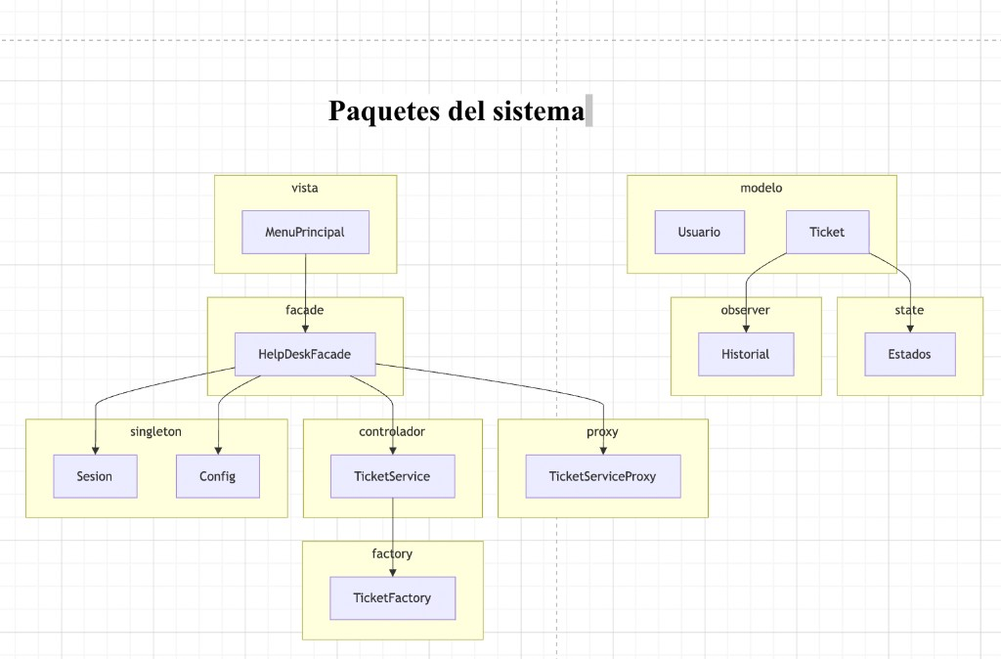
Organización por paquetes
• Cada patrón tiene su paquete
• modelo / vista / controlador
• interfaces para DIP e ISP
• util: Validador + RepositorioDatos
• Arquitectura modular y escalable
SmartCity Solutions — Mesa de Ayuda | Diseño de Patrones
6/20

Slide 7
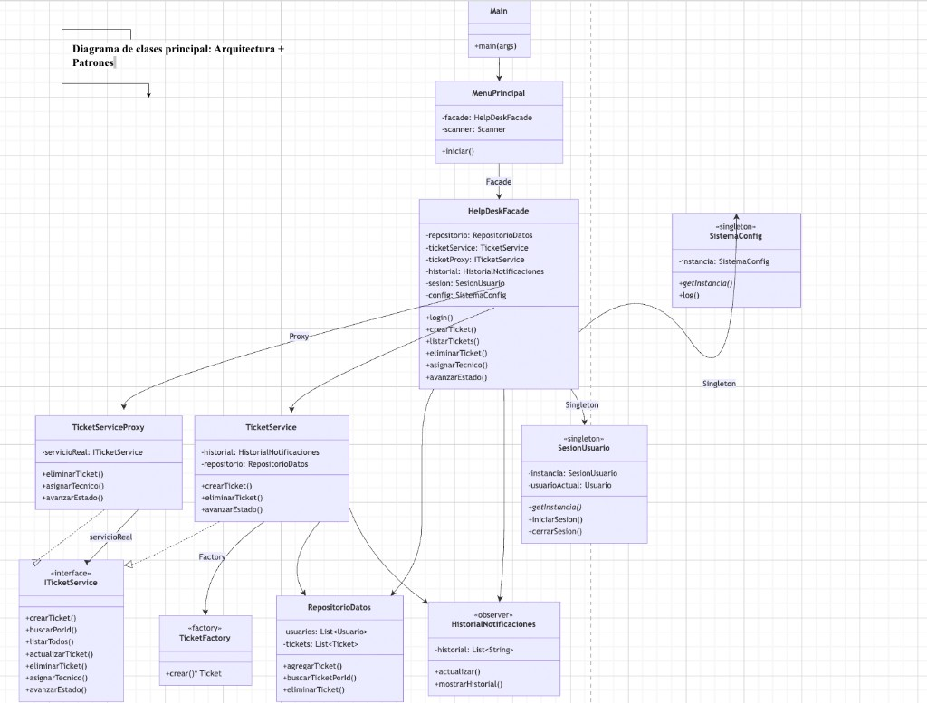
UML — Arquitectura + Patrones
SmartCity Solutions — Mesa de Ayuda | Diseño de Patrones
7/20

Slide 8
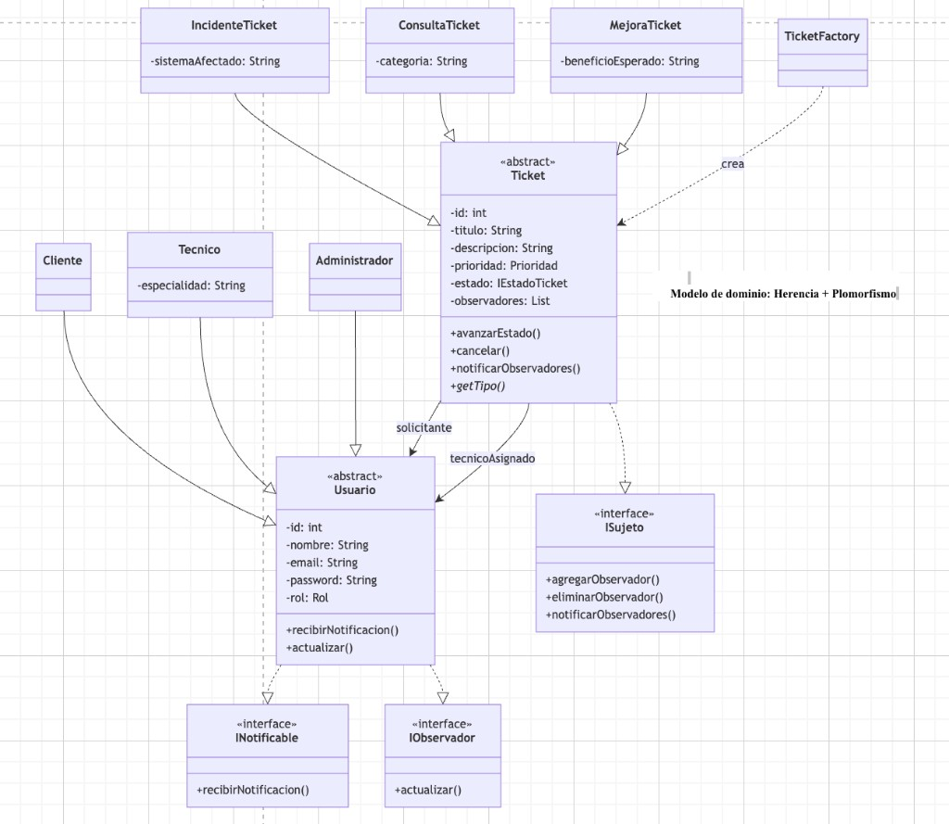
UML — Modelo de dominio (Herencia + Polimorfismo)
SmartCity Solutions — Mesa de Ayuda | Diseño de Patrones
8/20

Slide 9
6 Patrones GOF implementados
Singleton (Creacional)
Factory (Creacional)
Facade (Estructural)
Dónde: SesionUsuario / SistemaConfig
Para: Una sola sesión y configuración
Dónde: TicketFactory
Para: Crear INCIDENTE / CONSULTA / MEJORA
Dónde: HelpDeskFacade
Para: API simple para la vista
Proxy (Estructural)
State (Comportamiento)
Observer (Comportamiento)
Dónde: TicketServiceProxy
Para: Permisos por rol sin tocar el servicio
Dónde: EstadoNuevo … EstadoCerrado
Para: Ciclo de vida del ticket
Dónde: Ticket + Historial
Para: Notificaciones automáticas
SmartCity Solutions — Mesa de Ayuda | Diseño de Patrones
9/20

Slide 10
Creacionales: Singleton y Factory
Singleton — ¿por qué?
Factory — ¿por qué?
Problema: se necesita UNA sesión y
UNA configuración globales.
Solución: getInstancia() + constructor privado.
Evidencia en demo:
• Login → SesionUsuario guarda al usuario
• SistemaConfig → nombre, versión, debug
Rúbrica: login con roles + GOF creacional
Problema: 3 tipos de ticket con datos
distintos (sistema / categoría / beneficio).
Solución: TicketFactory.crear(tipo, …)
La vista NO hace new IncidenteTicket().
Beneficio: OCP — agregar un tipo nuevo
sin tocar el menú ni el controlador.
Rúbrica: registro tipificado + OCP
SmartCity Solutions — Mesa de Ayuda | Diseño de Patrones
10/20

Slide 11
Estructurales: Facade y Proxy
Facade — ¿por qué?
Proxy — ¿por qué?
Problema: la vista tendría que conocer
repositorio, proxy, sesión, historial…
Solución: HelpDeskFacade ofrece
login(), crearTicket(), avanzarEstado()…
Beneficio: bajo acoplamiento.
Por eso pudimos agregar Swing SIN
tocar la lógica de negocio.
Problema: eliminar / asignar / avanzar
requieren permisos por rol.
Solución: TicketServiceProxy intercepta
antes del servicio real.
Demo clave: cliente intenta eliminar
→ “Acceso denegado”.
El servicio real NO sabe de permisos.
Cumple DIP (ITicketService).
SmartCity Solutions — Mesa de Ayuda | Diseño de Patrones
11/20

Slide 12
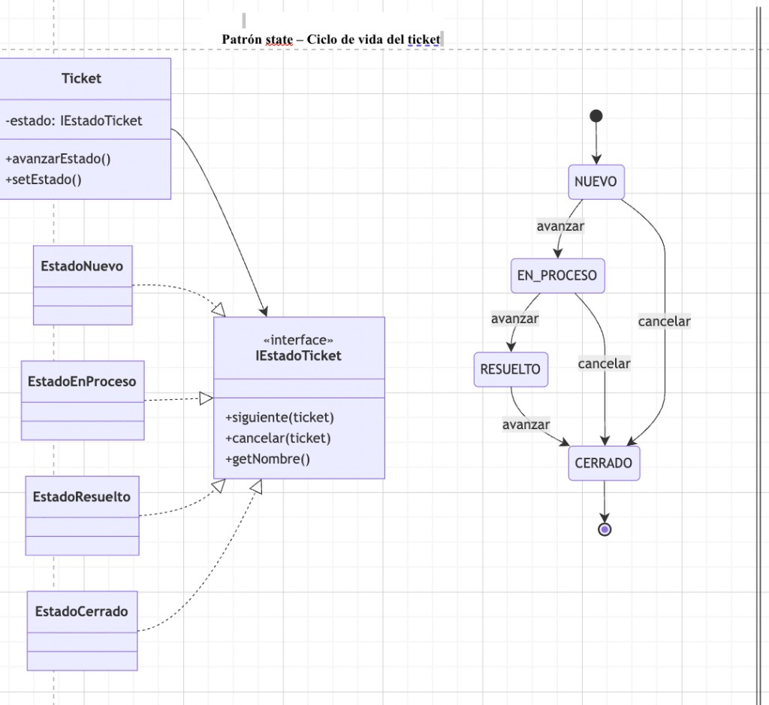
Comportamiento: State
• Cada estado es una clase
• Ticket solo dice “avanza”
• Sin if/switch gigantes
• NUEVO → EN_PROCESO
• → RESUELTO → CERRADO
• OCP: nuevo estado = nueva clase
SmartCity Solutions — Mesa de Ayuda | Diseño de Patrones
12/20

Slide 13
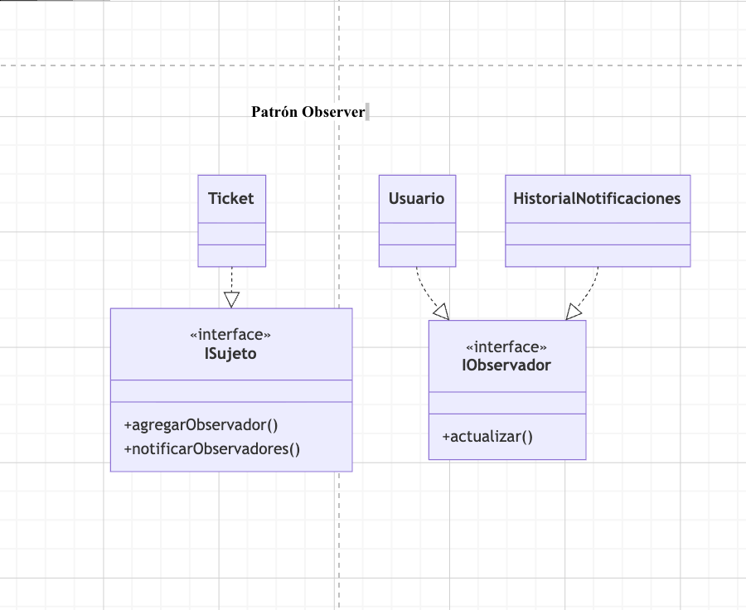
Comportamiento: Observer
• Ticket = sujeto observable
• Observadores:
• • Solicitante (al crear)
• • Técnico (al asignar)
• • HistorialNotificaciones
• Botón Historial en Swing
• muestra la bitácora
• ISP: interfaces pequeñas
SmartCity Solutions — Mesa de Ayuda | Diseño de Patrones
13/20

Slide 14
SOLID y GRASP
SOLID
GRASP
S — Validador / Repo / Servicio / Vista
O — Factory y State extensibles
L — Cliente/Técnico/Admin = Usuario
I — IObservador, ISujeto, IEstadoTicket
D — Dependencia de ITicketService
Controlador → TicketService
Creador → TicketService + Factory
Experto → Ticket / Usuario
Fabricación pura → Factory / Validador
Alta cohesión / Bajo acoplamiento
→ gracias al Facade
SmartCity Solutions — Mesa de Ayuda | Diseño de Patrones
14/20

Slide 15
Demo Swing — funciones en orden
1. Login
2. Registrar
3. Actualizar
Singleton + roles
Factory + JSON
CRUD + SRP
4. Eliminar (falla)
5. Login técnico
6. Asignar
Proxy + DIP
Cambio de rol
Proxy autoriza
7. Avanzar estado
8. Historial
9. Persistencia
State ×3
Observer
Reabrir = JSON
SmartCity Solutions — Mesa de Ayuda | Diseño de Patrones
15/20

Slide 16
Retos adicionales (guía del curso)
Java Swing
Persistencia JSON
VentanaLogin + VentanaPrincipal
Misma lógica vía HelpDeskFacade
Consola sigue disponible
(argumento “consola”)
Evidencia de bajo acoplamiento:
cambiar la interfaz no tocó
Proxy, State ni Observer.
Archivo: data/helpdesk.json
Librería: Gson
Guarda usuarios, tickets, estados,
técnicos y fechas.
Nivel guía:
Básico ArrayList ✅
Intermedio JSON ✅
Suma en Innovación (1 pt)
SmartCity Solutions — Mesa de Ayuda | Diseño de Patrones
16/20

Slide 17
Usuarios de prueba
Email
Password
Rol
admin@helpdesk.com
admin123
ADMINISTRADOR
ana@helpdesk.com
tec123
TÉCNICO
luis@helpdesk.com
tec123
TÉCNICO
maria@ciudad.com
cli123
CLIENTE
pedro@ciudad.com
cli123
CLIENTE
SmartCity Solutions — Mesa de Ayuda | Diseño de Patrones
17/20

Slide 18
Cumplimiento de la rúbrica (20 pts)
Aplicación de patrones
6 pts
6 GOF coherentes e integrados
Principios SOLID
3 pts
S O L I D con evidencia
Patrones GRASP
2 pts
Controlador, Experto, cohesión…
Arquitectura
3 pts
MVC + paquetes + escalable
Funcionamiento
3 pts
CRUD + validaciones + flujos
Sustentación
2 pts
Video + explicación técnica
Innovación
1 pt
Swing + JSON
SmartCity Solutions — Mesa de Ayuda | Diseño de Patrones
18/20

Slide 19
Exposición en video
IMPORTANTE
Video de la sustentación del proyecto (15 minutos):
https://www.youtube.com/watch?v=X0vSXpbGX94
Incluye demo en vivo de la interfaz Swing,
explicación de patrones y cumplimiento de rúbrica.
SmartCity Solutions — Mesa de Ayuda | Diseño de Patrones
19/20

Slide 20
Conclusión
No elegimos patrones “por rellenar”.
Cada uno resuelve un problema real del dominio:
sesión única, tipos de ticket, permisos, ciclo de vida y notificaciones.
Swing + JSON demuestran que el diseño está listo para crecer.
¡Gracias! ¿Preguntas?

